Slide 1


Yvette,
qu'arrive-t-il le...
3 Février?
... c'est ton anniversaire!
c'est un jour très important!

Slide 2

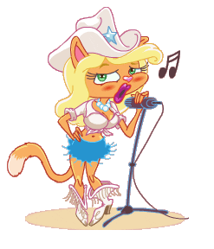


Slide 3




Il faut le fêter!!

Slide 4



Joyeux Anniversaire!
que tous
tes rêves
se réalisent!

Slide 5

Un autre bougie s'ajoute...
les années passent
mais n'ont pas de prise sur toi
Tu peux célébrer ce nouvel
Anniversaire
sans crainte.
Amuse-toi bien...

Slide 6

que ces fleurs
t'apportent le bonheur
toute l'année!

Slide 7

Joyeux Anniversaire!
plein de
bonnes choses!

Slide 8
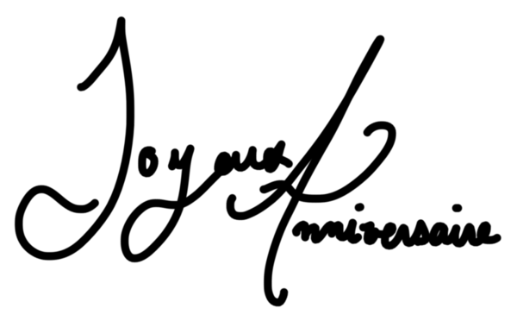

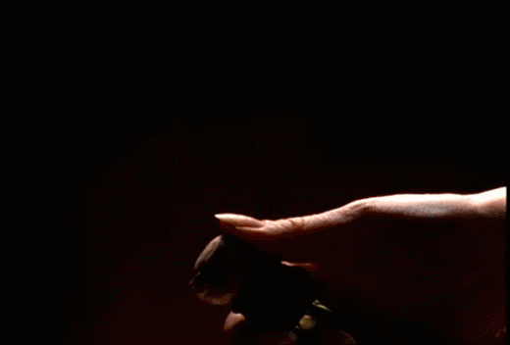

et que cette journée
soit remplie
d'amour et de bonheur!

Slide 9
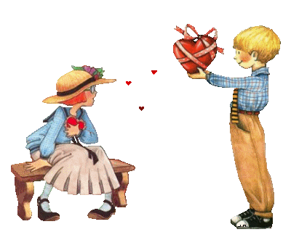
Joyeux Anniversaire!
en ce jour heureux,
beaucoup de bonheur
et une longue vie!

Slide 10



Slide 11



Click ici
pour le revoir

